Slide 1

HEALTHCARE SYSTEM

Slide 2
SOG’LIQ TIZIMIDAGI MUAMMOLAR
MA’LUMOT YETISHMASLIGI
2. MA’LUMOT TEZ YORDAMGA KECH YETIB BORISHI
3. BE’MORNING QAY HOLATDALIGINI BILMASLIK
4. INSONNING XOTIRA CHEGARASI VA TEZLIGI

Slide 3
MAHSULOTIMIZ KIM UCHUN
01.
02.
03.
04.
TEZ YORDAM
SHIFOXONALAR
SHIFOKORLAR
QABULXONA

Slide 4
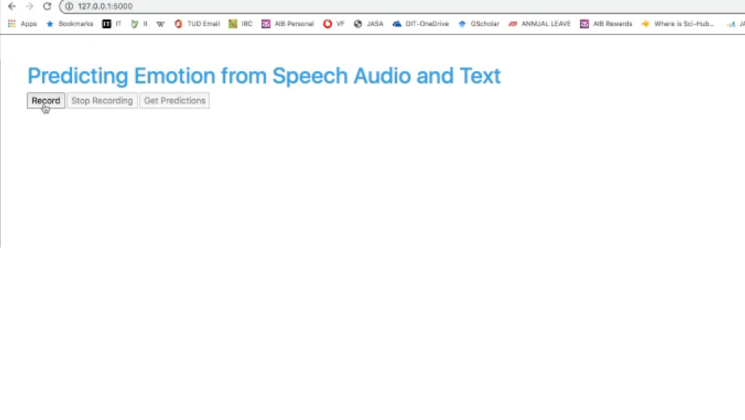

Slide 5
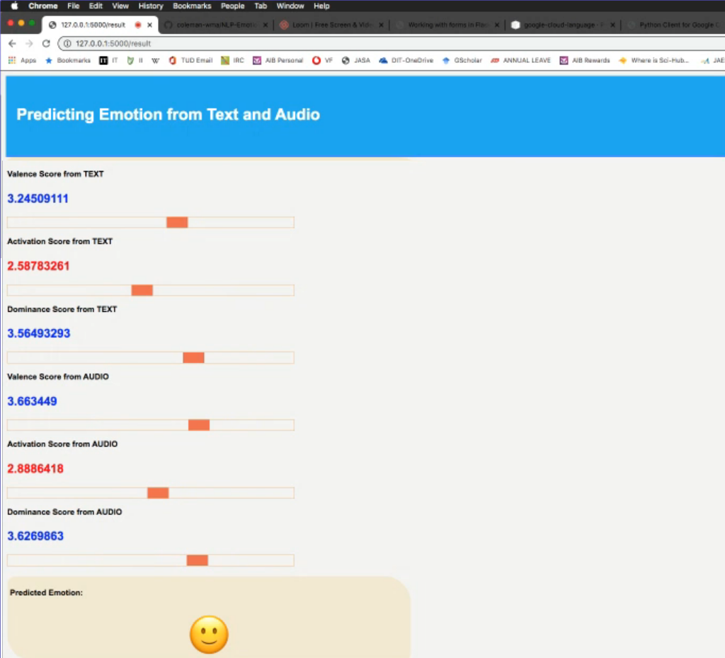

Slide 6
BOZOR HAJMI
UMUMIY BOZOR
POTENSIAL BOZOR
MAVJUD SEGMENT
22MILLION
2MILLION
400’000

Slide 7
TAQQOSLAYMIZ
SUN’IY INTELLEKT
INSON
HOZIR
INSON
SI
TEZLIK
TEZLIK
99%
1%
QULAYIK
QULAYIK
INFO
INFO
21-30
ANIQLIK
ANIQLIK
31-50

Slide 8
- SHIFOXONALAR - SSV TASHKILOTLARI -XUSUSIY KLINIKALAR
MONETIZATSIYA MODELI

Slide 9

MOLIYALASHTIRISH
1
DAVLAT INVESTITSIYALARI
SHAXSIY SHIFOXONALAR
SHAXSIY SHIFO MASKANLARI
2
XALQARO INVESTITSIYA KORXONALARI
VENCHUR FONDLAR

Slide 10
KELAJAGIMIZ
2022 FEVRAL
2022 MAY
2023
01
02
03
100% TAYYOR
30 FOYDALANUCHI
100FOYDALANUCHI

Slide 11
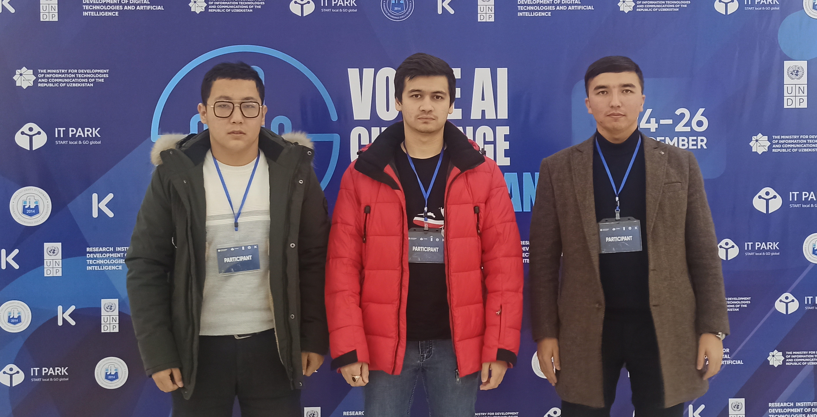
JAMOA
SAMANDAR
SOFTWARE
ENGINEER
1,5YIL TAJRIBA
AZAMJON
SOFTWARE
ENGINEER
1,5YIL TAJRIBA
SULTONQUL
SOFTWARE
ENGINEER
1,5YIL TAJRIBA

Slide 12

RIVOJLANISH UCHUN BIZGA NIMALAR KERAK
DAVLAT TASHKILOTLARI BILAN YAQINDAN ALOQA
KUCHLI QURILMALAR
YANGI TEXNOLOGIYALAR
MODERATORLAR JAMOASI

Slide 13
KONTAKTLAR
SAMANDAR PANJIEV
AZAMJON ABDURKAHMONOV
SULTONKUL NORTOYLOQOV
sultonkul070nortoylokov@gmail.com
khanofkhan1999@gmail.com
samandarai@yandex.com

